Slide 1

TP6 – Présenter avec PowerPoint
Présenter par : Zouhair Ajarif
filière : MIP

Slide 2
Plan de la présentation
○ Ajout d'un texte
○ Ajout d’images
○ Ajout d'une vidéo
○ Ajout d’un tableau
○ Ajout d’un SmartArt
○ Ajout d'un graphique

Slide 3
L’université Cadi Ayyad
Créée en 1978, l'UCA s'est appliquée efficacement depuis trente ans à faire face aux défis conjoints de la croissance massive de ses effectifs étudiants et des transformations de la demande sociale de formation et de recherche.
L'UCA compte, actuellement, 15 établissements implantés sur 4 Villes Universitaires :
Marrakech (FSSM, FST, ENSAM, FMP, FSHLM, FSJSE, ENCG, FLAM, ENS)
Kalaa des Sraghna (FSJESK, ESTK)
Essaouira (ESTE)
Safi (ENSA, ESTS, FPS)
UCA : https://www.uca.ma/fr
FSSM : https://www.uca.ma/fssm/fr

Slide 4
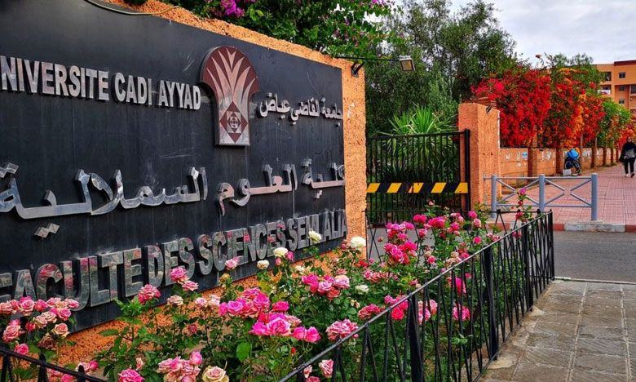
Faculté des sciences semlalia :
La recherche scientifique menée au sein de la Faculté des Sciences Semlalia de Marrakech (FSSM) allie les sciences exactes aux sciences expérimentales, la recherche fondamentale à la recherche appliquée ainsi qu'une très grande richesse disciplinaire intégrant la chimie, la biologie, la géologie, l’informatique, les mathématiques, la physique et les compétences transversales.

Slide 5



Slide 6
Modalité | Exemples de systèmes IA Générative | Capacités | Ensembles de données
Texte | GPT-3, LaMDA, LLaMA, BLOOM, GPT-4, etc. | Traitement du langage naturel, traduction, génération de texte, | BookCorpus, Wikipédia, etc.
Code | Grands modèles de langage | Génération de code source | Texte en langage de programmation
Image | Imagen, DALL-E, Midjourney, Stable Diffusion, etc. | Génération de texte en image, transfert de style | LAION-5B, etc.
Musique | MusicLM | Génération de musique basée sur des descriptions de Texte | Formes d'ondes sonores de la musique enregistrée
Vidéo | Gen1, Make-A-Video | Génération de clips vidéo cohérents dans le temps | Vidéo annotée
Multimodal | GPT-4 d'OpenAI | Accepte à la fois les entrées de texte et d'image

Slide 7
4 année primaire
5 année primaire
6 année primaire
1 année primaire
2 année primaire
3 année primaire
1 année lycée (TCSF)
2 année lycée (SM)
3 année lycée (SM)
TC- MIP
1 année collége
2 année collége
3 année collége

